Slide 1

თანამედროვე ტექნოლოგიების როლი სამედიცინო განათლებაში
ასოცირებული პროფესორი ლეილა ახვლედიანი

Slide 2

XXI საუკუნის გამოწვევა
თანამედროვე ტექნოლოგიების სწრაფად განვითარებამ და ახალგაზრდა თაობის ინტერესმა ტელეფონების, კომპიუტერული ტექნოლოგიისა და სხვა ტექნიკური საშუალებებისადმი დააყენა განათლების სისტემა გარდაუვალი აუცილებლობის წინაშე ფეხდაფეხ გაჰყვეს ამ განვითარებას, თუ ეს ვერ მოახერხა მაშინ ჭკვიანი და მოსაზრებული სტუდენტი აუდიტორიაში აღარ გაჩერდება.
ამ მხრივ სხვა სფეროებთან შედარებით უფრო მეტი მოეთხოვება, კომპიუტერულ, საინჟინრო ტექნოლოგიას, საავიაციო და სანავიგაციო მიმართულებებს და რასაკვირველია პირველ რიგში სამედიცინო განათლებას.

Slide 3
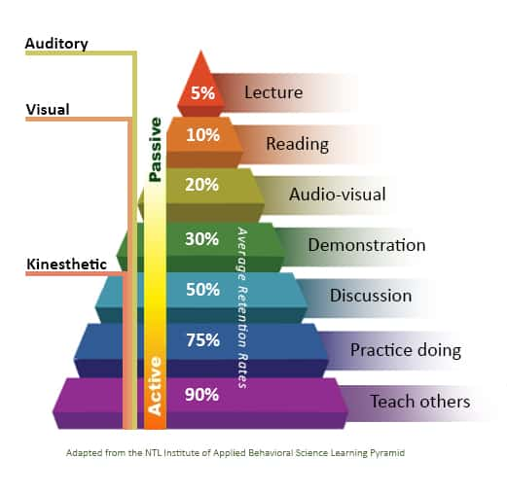
დასწავლის პირამიდა
ლექცია
წაკითხვა
აუდიო-ვიზუალიზაცია
დემონსტრირება
დისკუსია
პრაქტიკულად კეთება
სწავლება

Slide 4
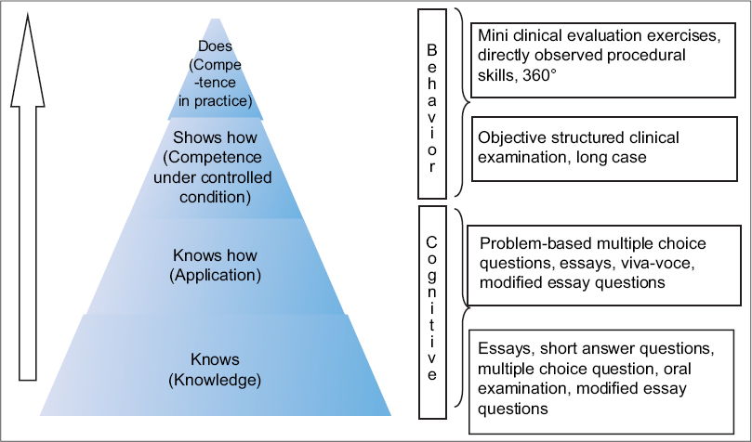
აკეთებს
მინი კლინიკური შესაფასებელი სავარჯიშოები, პირდაპირ შემოწმენადი პროცედურული უნარები, 360
ქცევითი
In-vivo EPAs
ობიექტზე სტრუქტურირებული კლინიკური გამოცდა
აჩვენებს
In-vitro
იცის როგორ
კოგ ნ იტი ური
პრობლემაზე დაფუძნებული მრავლობითპასუხიანი კითხვები, ესსე,
იცის
EMQ / EMI
ესსე, მოკლეპასუხიანი კითხვები, მრავლობითპასუხიანი კითხვები ზეპირი გამოცდა, მოდიფიცირებული ესსეს კითხვები

Slide 5

საოცრებათა სამყარო
ელ სწავლება
ანატომიური მოდელები
სიმულატორული მანეკენები
ვირტუალური რეალობა
3D მოდელები
კომპიუტერული სიმულაცია
2D რადიოგრაფიული მოდელები

Slide 6
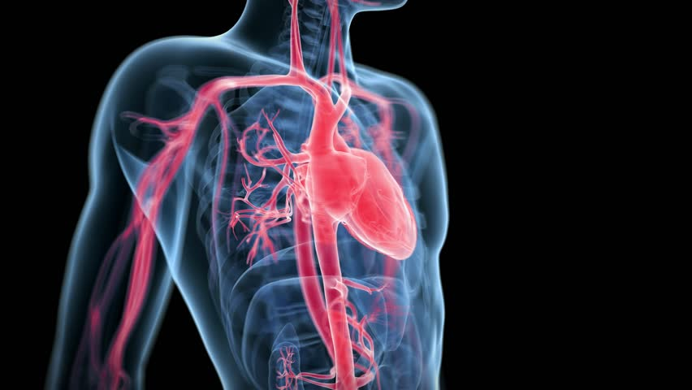
3D მოდელები

Slide 7
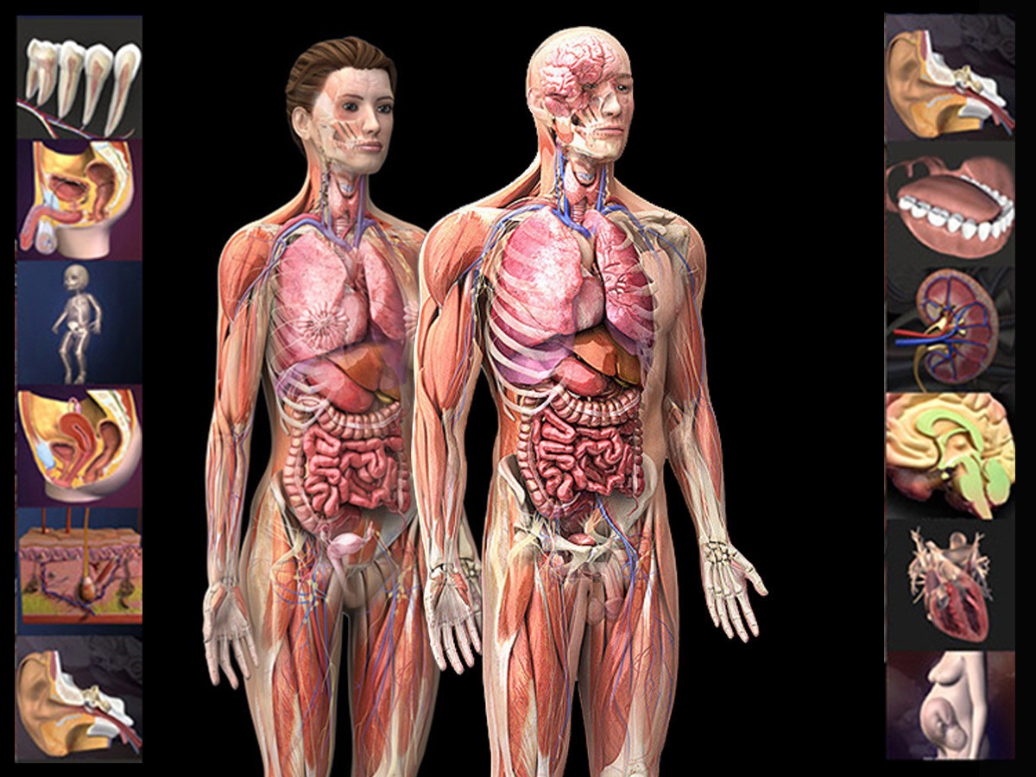

Slide 8
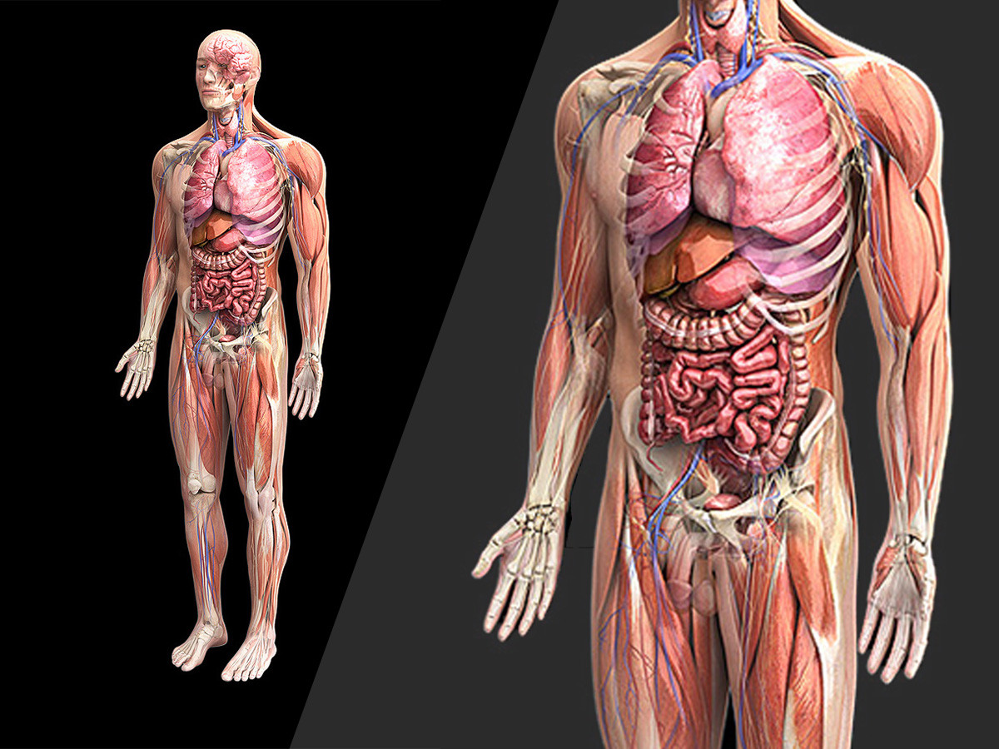

Slide 9
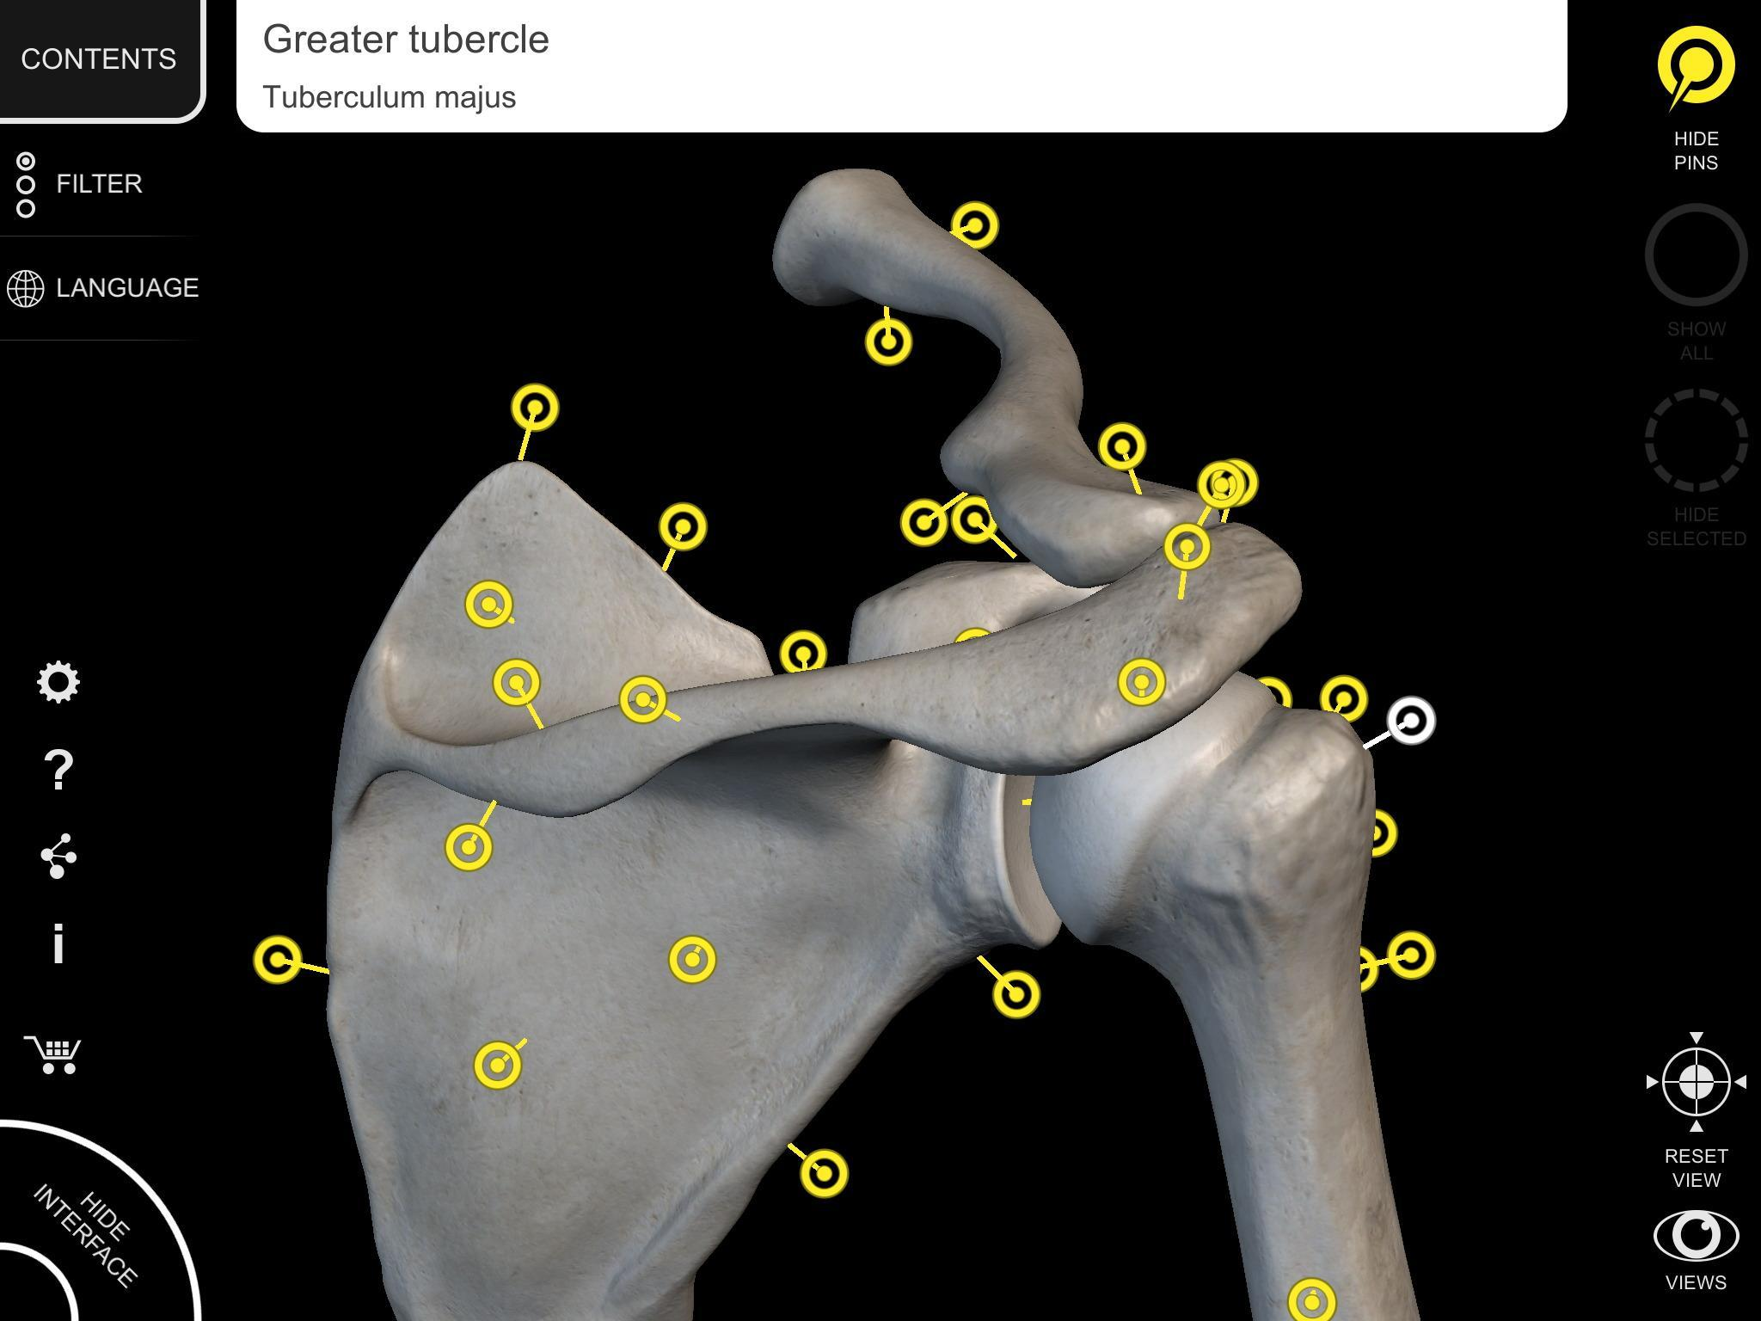
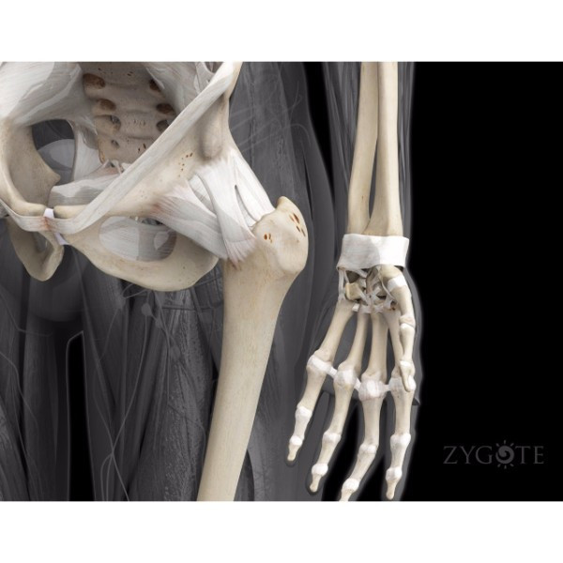

Slide 10
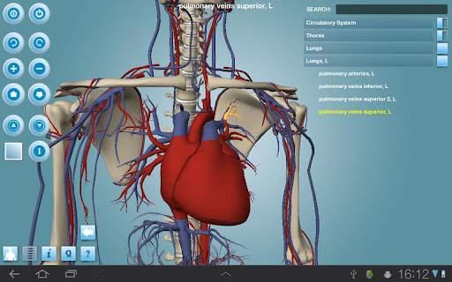
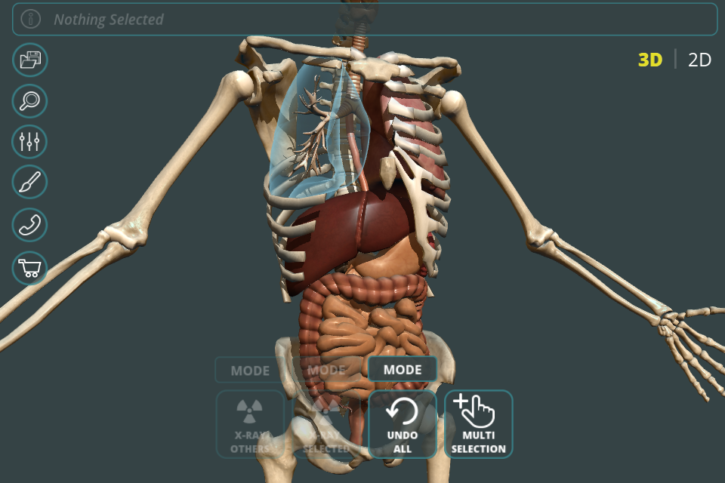
დაშლადი 3D მოდელები

Slide 11
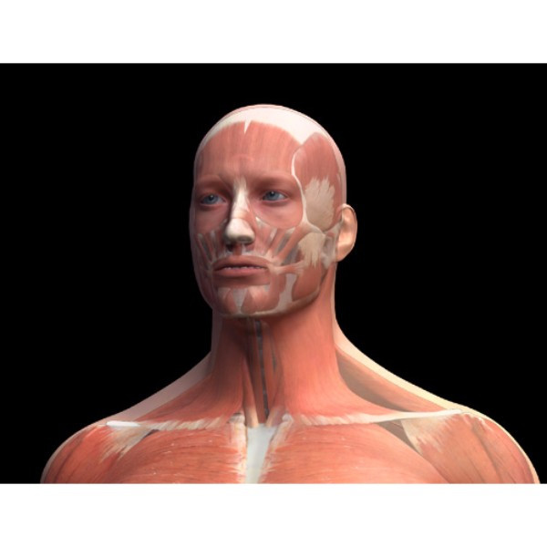
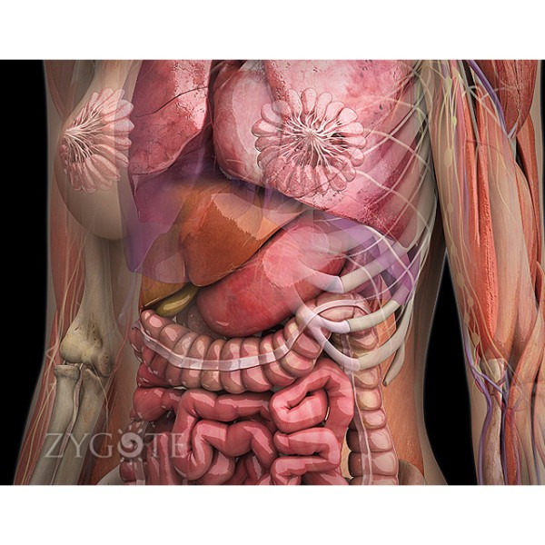

Slide 12
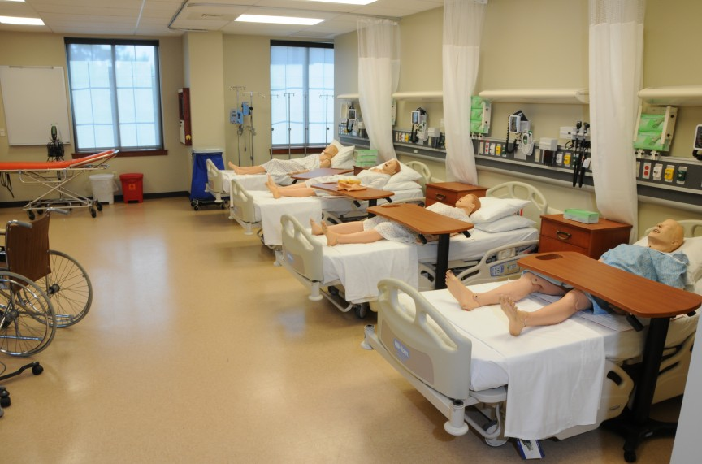
სიმულაციური პალატა აღჭურვილობთ

Slide 13
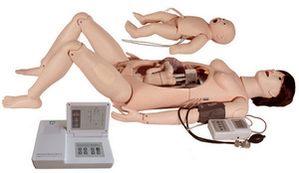
მშობიარე სიმულაციური მანეკენი

Slide 14
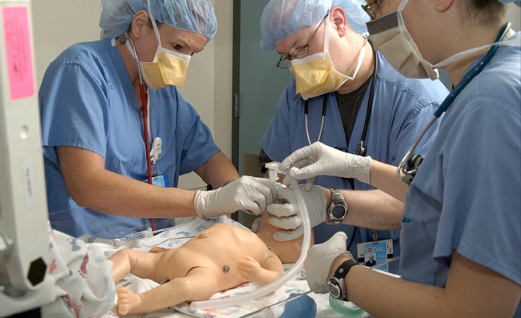
ახალშობილთა რეანიმაცია

Slide 15
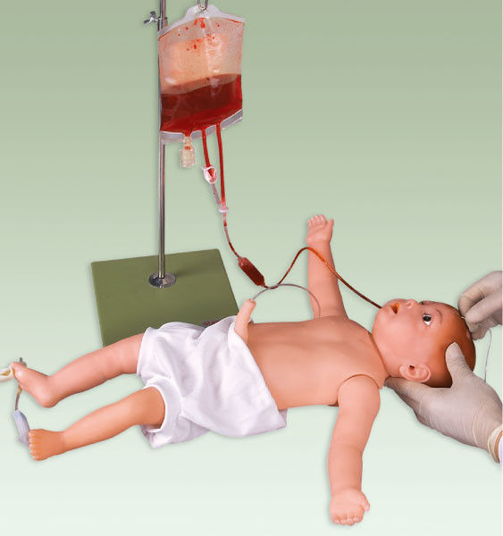
ახალშობილის სიმულაციური მანეკენი

Slide 16
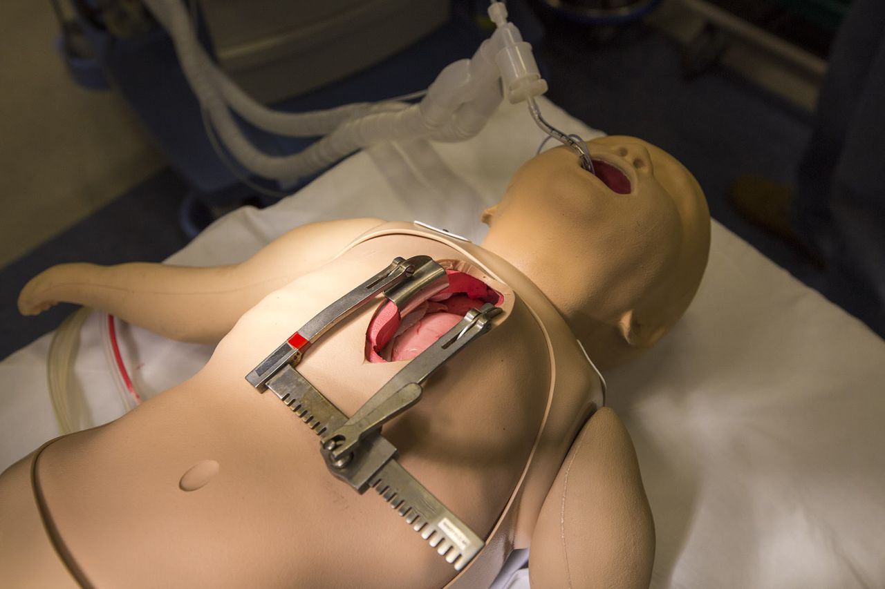
სიმულაციური ოპერაცია

Slide 17
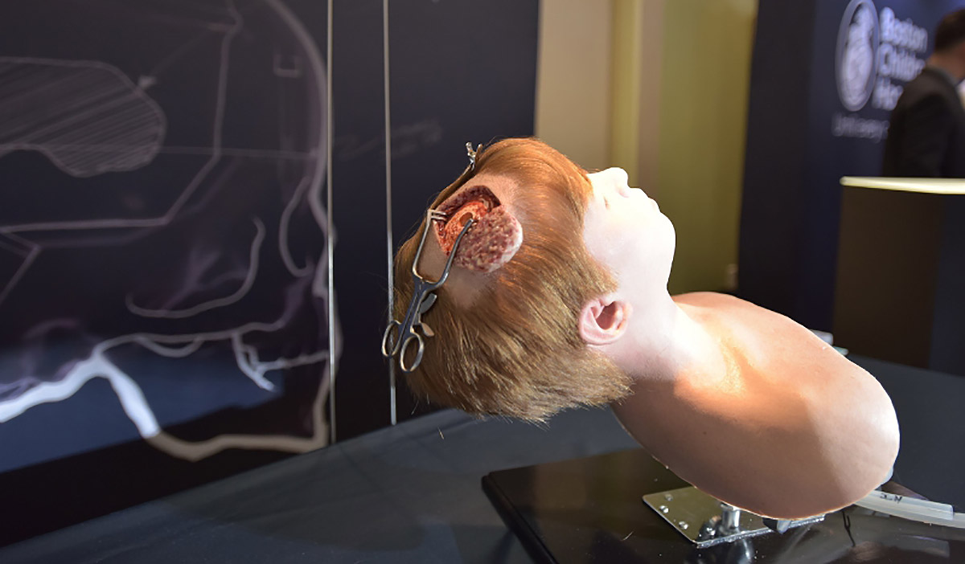
ნეიროქირურგია

Slide 18
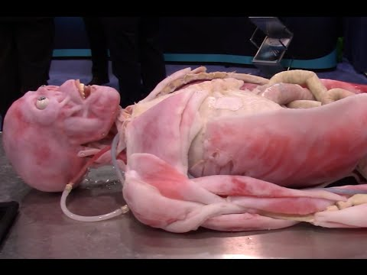
პლასტინირებული გვამი

Slide 19
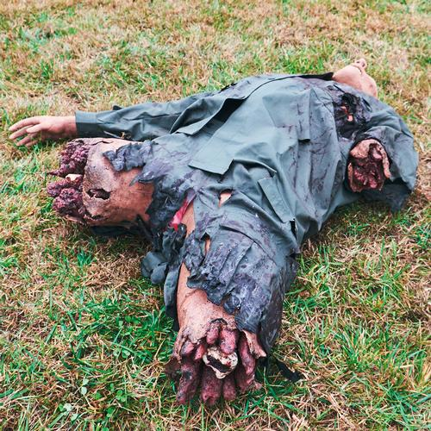
სიმულაციური დაზიანებები და ჭრილობები

Slide 20
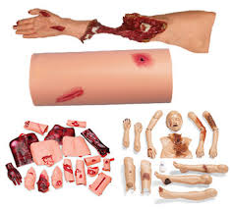
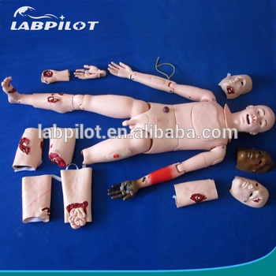
სხვადასხვა ლოკალიზაციის ჭრილობები

Slide 21
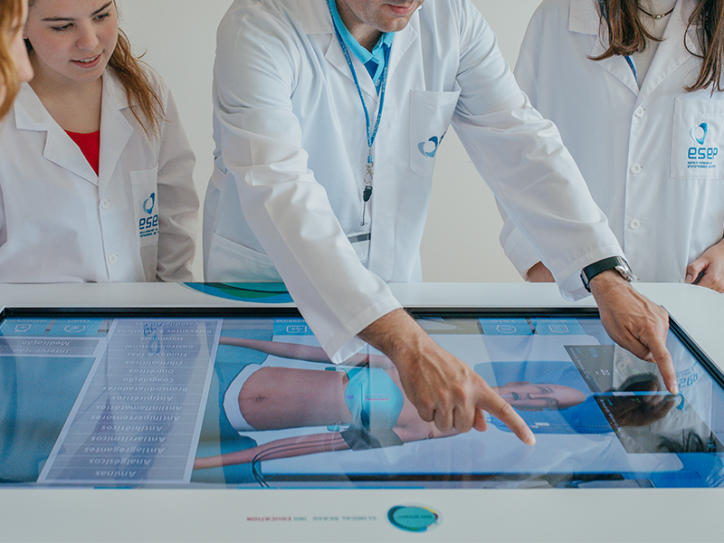
ვირტუალური კლინიკური შემთხვევების მაგიდა

Slide 22
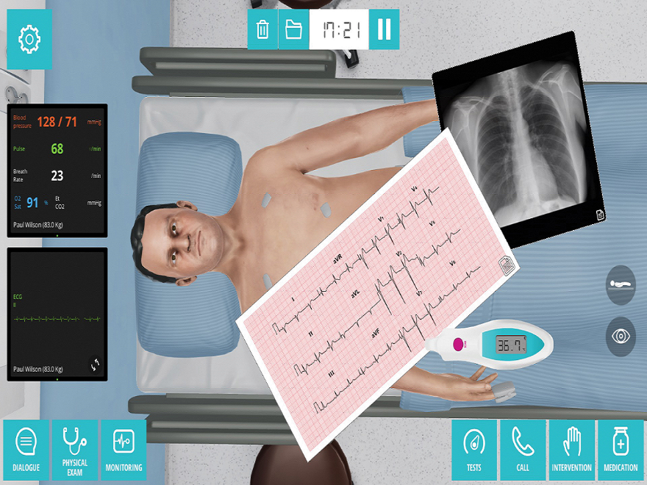
ვირტუალური პაციენტი

Slide 23
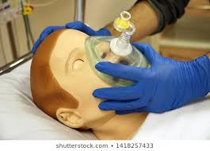
რეანიმაცია

Slide 24
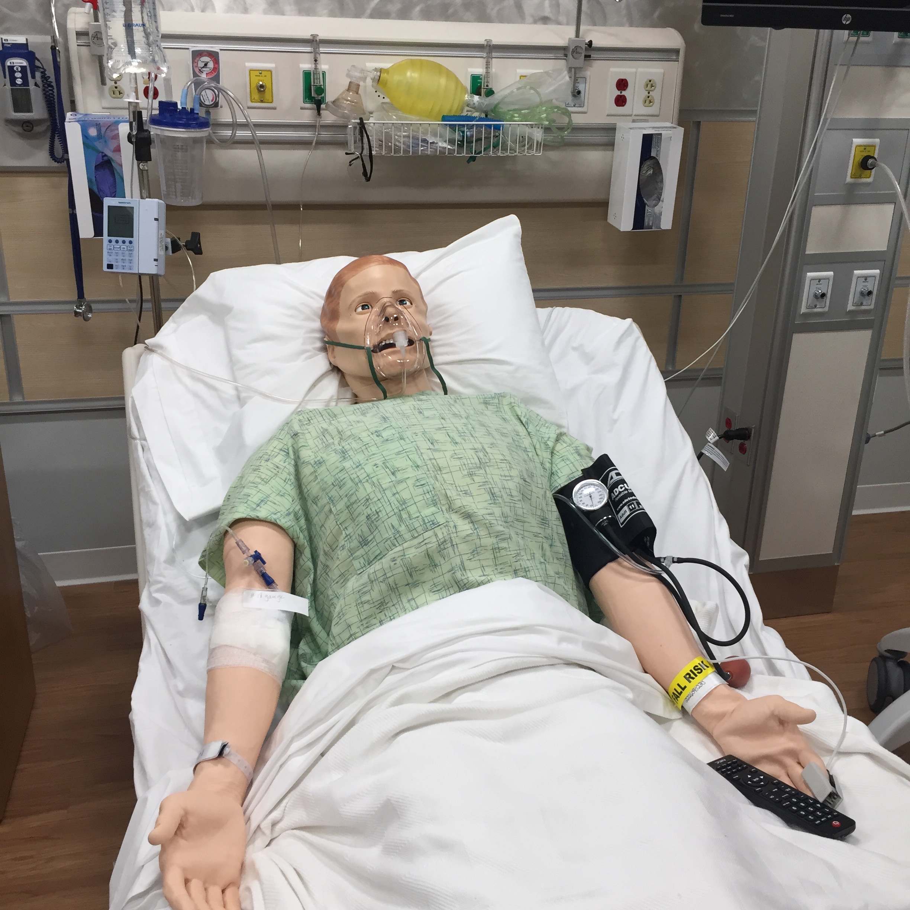
რეანიმაცია

Slide 25
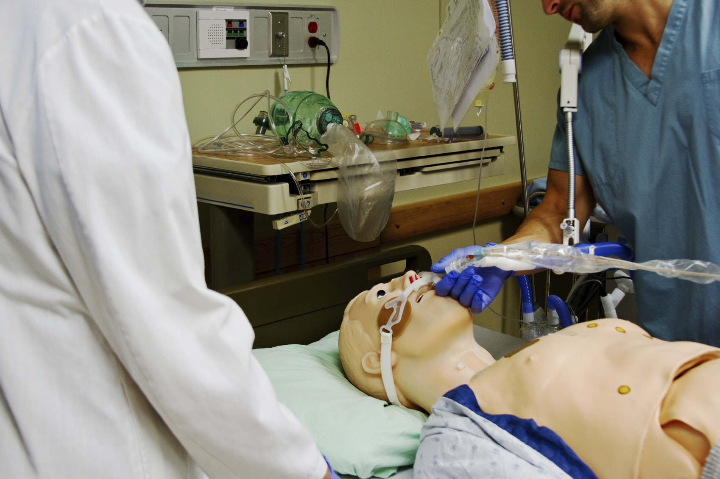
რეანიმაცია

Slide 26
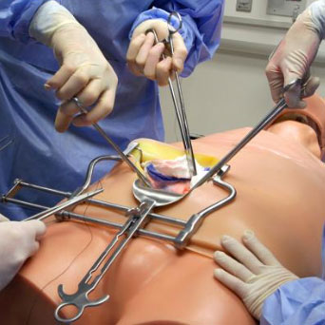
ოპერაცია სიმულაციურ მანეკენზე

Slide 27
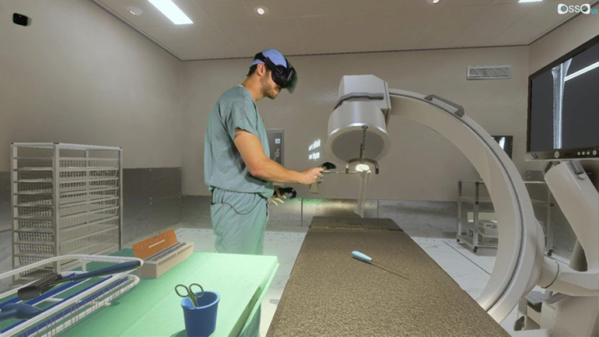
ვირტუალური ოპერაცია

Slide 28
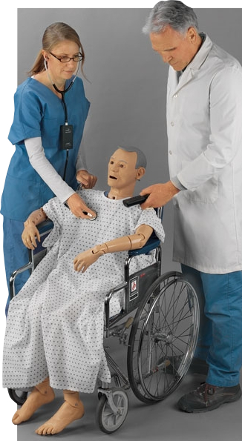
გერიატრია

Slide 29

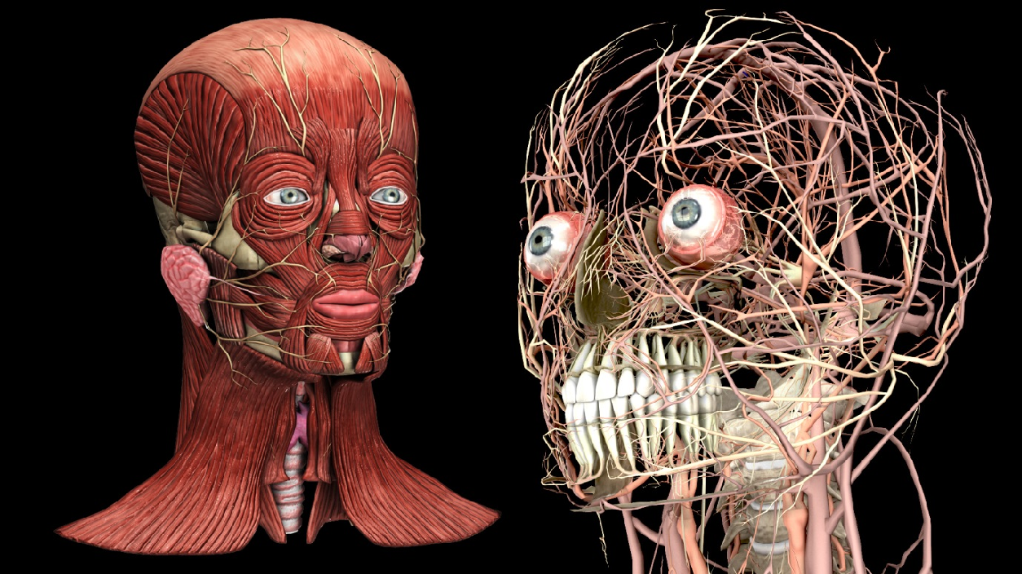

Slide 30
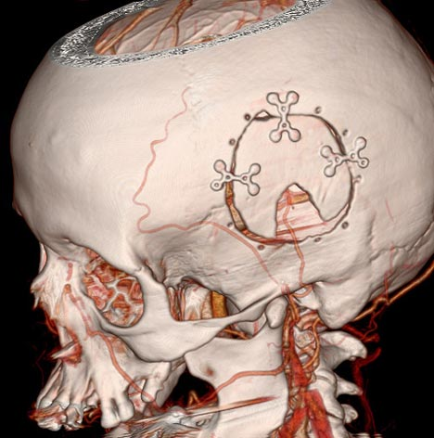
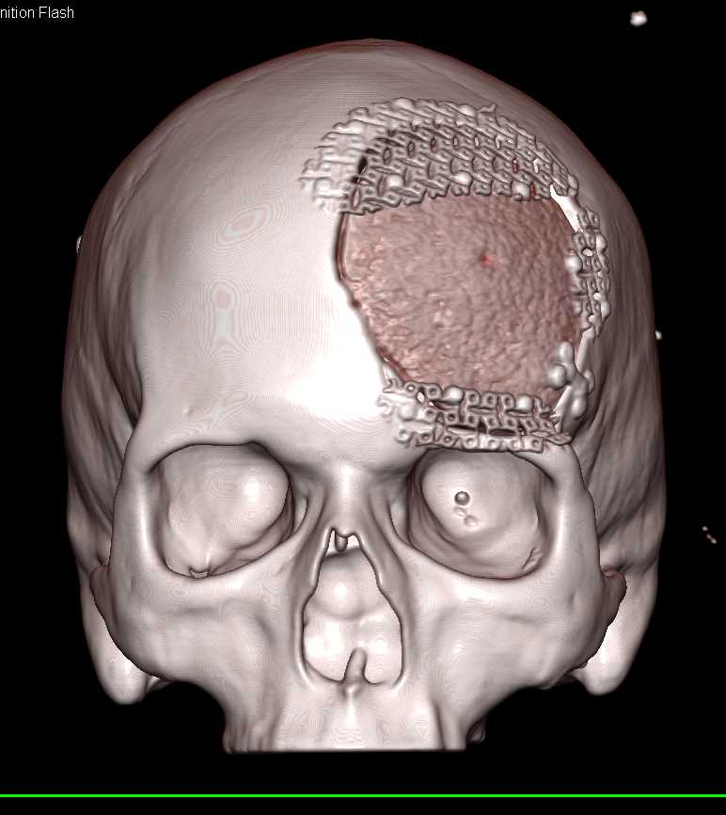
რადიოლოგია

Slide 31
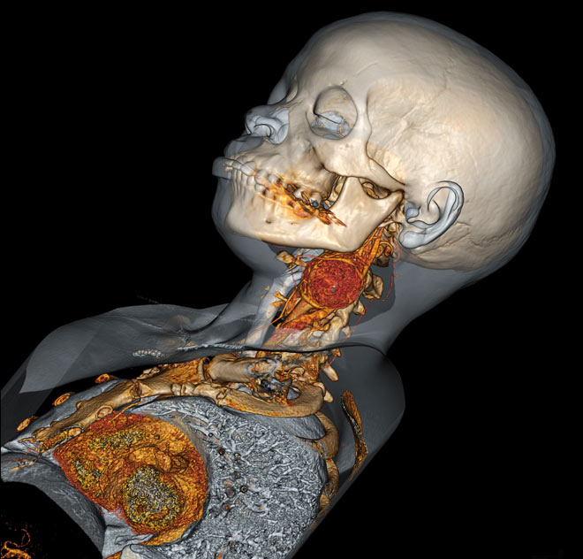
2 D რადიოგრაფია

Slide 32
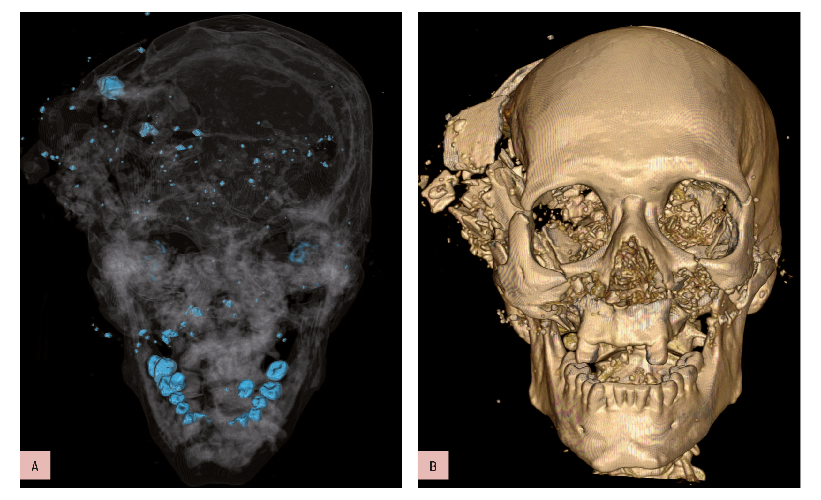
სასამართლო მედიცინის სწავლება

Slide 33
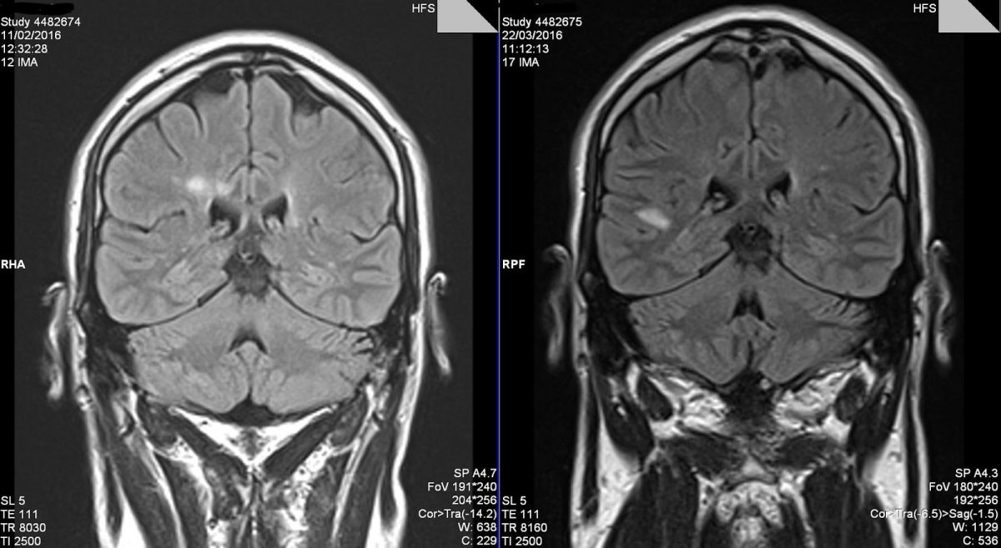
MRI, MRA

Slide 34
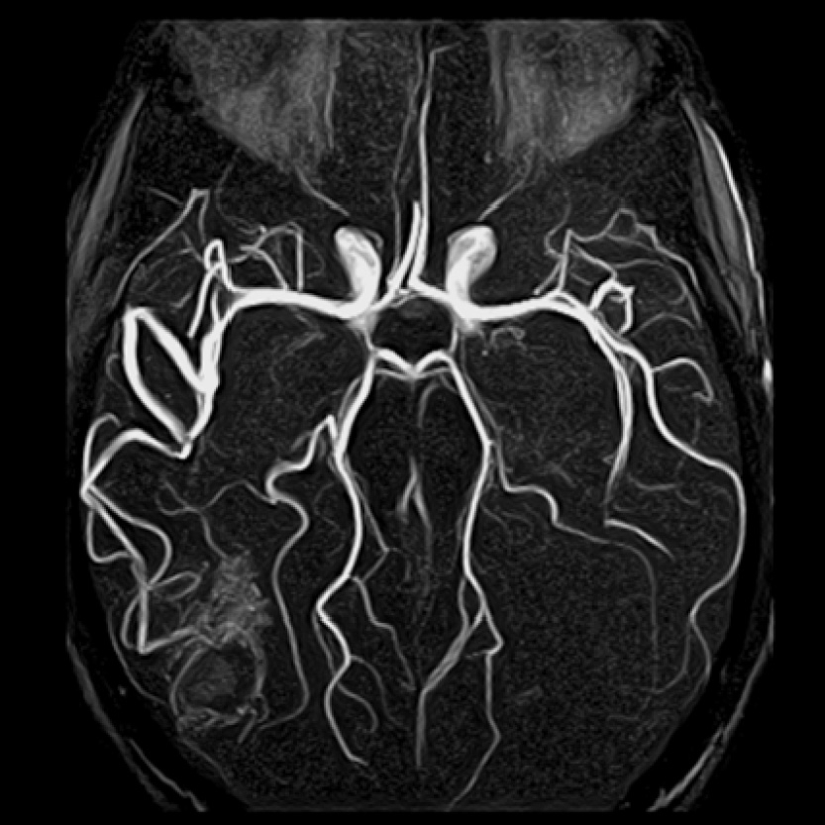
MRA

Slide 35
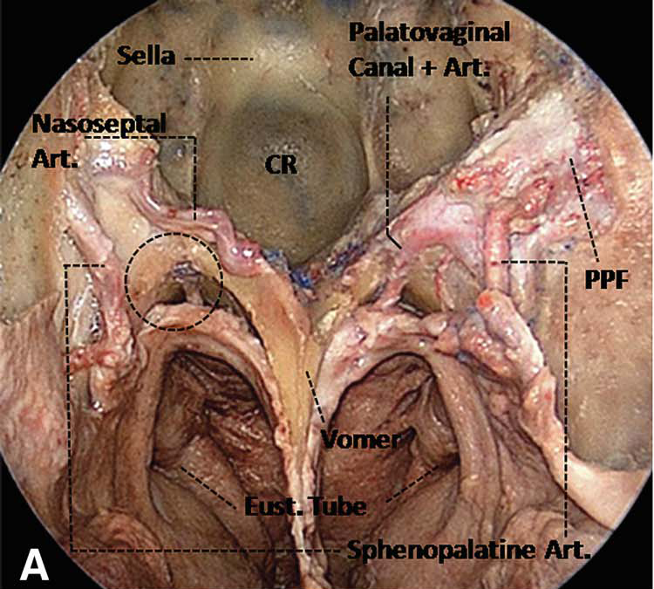
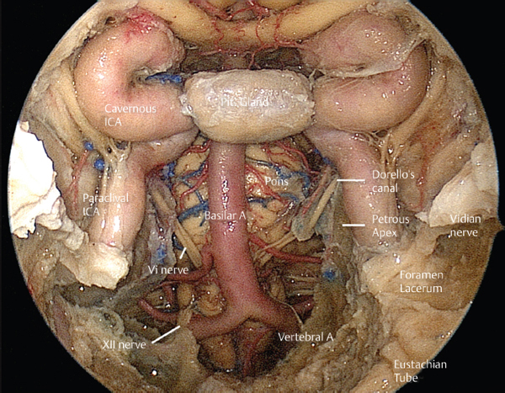
ლაპარასკოპია კამერითურთ

Slide 36
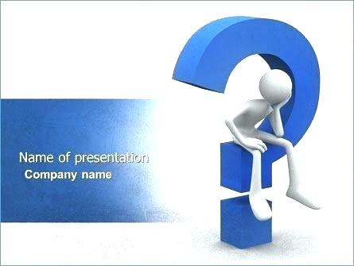
რისთვის არის საჭოირო პედაგოგი?

